Slide 1
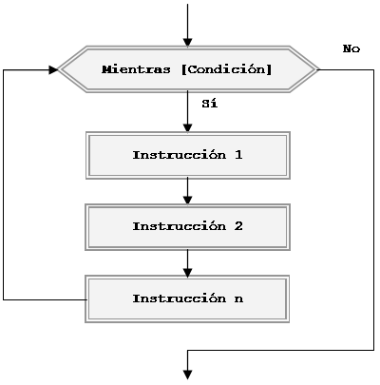
Bucles o Ciclos

Slide 2


¿Qué son los Bucles o Ciclos?

Slide 3
¿Qué son los Bucles o Ciclos?
Un bucle o ciclo, en programación, es una sentencia que se realiza repetidas veces a un trozo aislado de código, hasta que la condición asignada a dicho bucle deje de cumplirse.

Slide 4
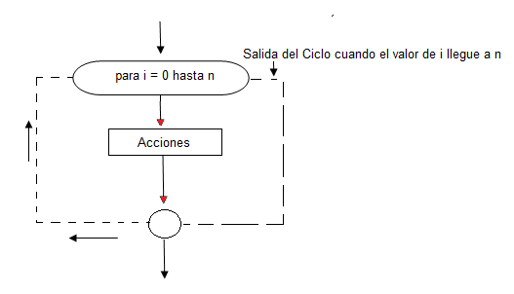
Tipos de Bucles
Bucle Mientras Bucle Para

Slide 5
Ejemplo
Hacer una suma de los 5 primeros números

